Slide 1
参考資料６
大阪府クイック・リサーチ２０１６（おおさかQネット） を
活用した「がん・がん検診」に関するアンケート結果について
【調査の目的】
大阪府では第二期がん対策推進計画（平成25年度～平成29年度）を策定し、府民をがんから守り、健康な生活を送れる社会の実現をめざし、さまざまな取組みを実施している。しかしながら、府民のがんによる死亡率は全国に比して高く、また、がん検診受診率は全国最低水準で推移している状況にある。本調査では、内閣府実施の「がん対策に関する世論調査」を基にして、府民のがんやがん検診に対する意識や行動を把握し、第三期がん対策推進計画策定の資料とする。
【調査対象】
大阪府内在住 ２０歳以上 １０００人 年代別・地域別に割付

Slide 2
がん検診受診の有無
表 がん検診別受診の有無
 | 胃がん |  | 大腸がん |  | 肺がん |  | 子宮がん |  | 乳がん
 | 回答数 | 割合％ | 回答数 | 割合％ | 回答数 | 割合％ | 回答数 | 割合％ | 回答数 | 割合％
 | 1000 | 100.0 | 1000 | 100.0 | 1000 | 100.0 | 515 | 100.0 | 515 | 100.0
１年以内に受診した | 195 | 19.5 | 192 | 19.2 | 192 | 19.2 | 128 | 24.9 | 135 | 26.2
２年以内に受診した（「１年以内に受診した」を除く） | 58 | 5.8 | 47 | 4.7 | 41 | 4.1 | 46 | 8.9 | 44 | 8.5
２年以上前に受診した | 137 | 13.7 | 125 | 12.5 | 75 | 7.5 | 133 | 25.8 | 106 | 20.6
受診したことがない | 543 | 54.3 | 567 | 56.7 | 617 | 61.7 | 185 | 35.9 | 207 | 40.2
わからない | 67 | 6.7 | 69 | 6.9 | 75 | 7.5 | 23 | 4.5 | 23 | 4.5

Slide 3
検診種別
 | 胃がん |  | 大腸がん |  | 肺がん |  | 子宮がん |  | 乳がん
 | 回答数 | 割合％ | 回答数 | 割合％ | 回答数 | 割合％ | 回答数 | 割合％ | 回答数 | 割合％
 | 390 | 100.0 | 364 | 100.0 | 308 | 100.0 | 307 | 100.0 | 285 | 100.0
お住まいの市区町村におけるがん検診 | 154 | 39.5 | 148 | 40.7 | 146 | 47.4 | 160 | 52.1 | 146 | 51.2
職場におけるがん検診 | 108 | 27.7 | 92 | 25.3 | 87 | 28.2 | 43 | 14.0 | 55 | 19.3
職場以外の個人で受けるがん検診 | 104 | 26.7 | 101 | 27.7 | 66 | 21.4 | 90 | 29.3 | 77 | 27.0
その他 | 29 | 7.4 | 27 | 7.4 | 15 | 4.9 | 18 | 5.9 | 9 | 3.2
わからない | 4 | 1.0 | 5 | 1.4 | 3 | 1.0 | 4 | 1.3 | 5 | 1.8
表 がん検診種別

Slide 4
がん検診をうけていない理由
 | 割合％
 | 100.0
費用がかかるため、経済的に負担になるから | 23.6
受診する時間がないから | 14.4
がんが心配な時は、その都度医療機関を受診すればよいと思うから | 8.5
受診する場所が不便だから（近くに受診できる場所がないから） | 8.0
健康状態に自信があり、必要性を感じないから | 7.8
検査に伴う苦痛に不安があるから | 7.8
他疾患で医療機関を受診した際に、気になるところがあれば検査（血液・ＣＴ・レントゲン等）を受けるようにしているから | 7.7
がんと診断されるのが怖いから | 7.4
２年に１度は受診しているから | 6.3
うっかり受診するのを忘れてしまっているから | 5.9
がん検診そのものを知らないから | 5.4
がん検診を受けても、見落としがあると思っているから | 2.9
恥ずかしいから | 1.1
その他 | 2.5
特に理由はない・わからない | 32.5
表 がん検診をうけていない理由（複数回答）

Slide 5
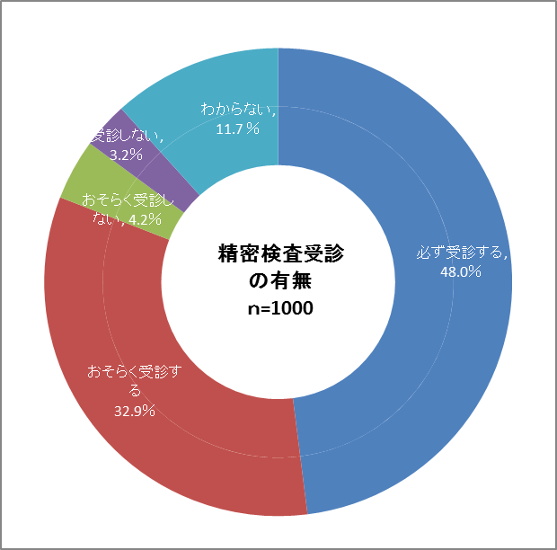
精密検査受診の有無 精密検査を受診しない理由
図 精密検査受診の有無
表 精密検査を受診しない理由（複数回答）
 | 回答数 | ％
 | 74 | 100.0
費用がかかるため、経済的に負担になるから | 12 | 16.2
自覚症状がないから | 11 | 14.9
がんと診断されるのが怖いから | 9 | 12.2
健康状態に自信があり、必要性を感じないから | 5 | 6.8
受診する時間がないから | 4 | 5.4
検査に伴う苦痛に不安があるから | 3 | 4.1
精密検査を受けても、見落としがあると思っているから | 3 | 4.1
以前受診して異常がなかったから | 2 | 2.7
どこで受診していいかわからないから | 2 | 2.7
うっかり受診するのを忘れてしまっているから | 2 | 2.7
受診する場所が不便だから（近くに受診できる場所がないから） | 2 | 2.7
他疾患で医療機関を受診した際に、気になるところがあれば検査（血液・Ｃ Ｔ・レントゲン等）を受けるようにしているから | 2 | 2.7
恥ずかしいから | 1 | 1.4
その他 | 6 | 8.1
特に理由はない・わからない | 30 | 40.5

Slide 6
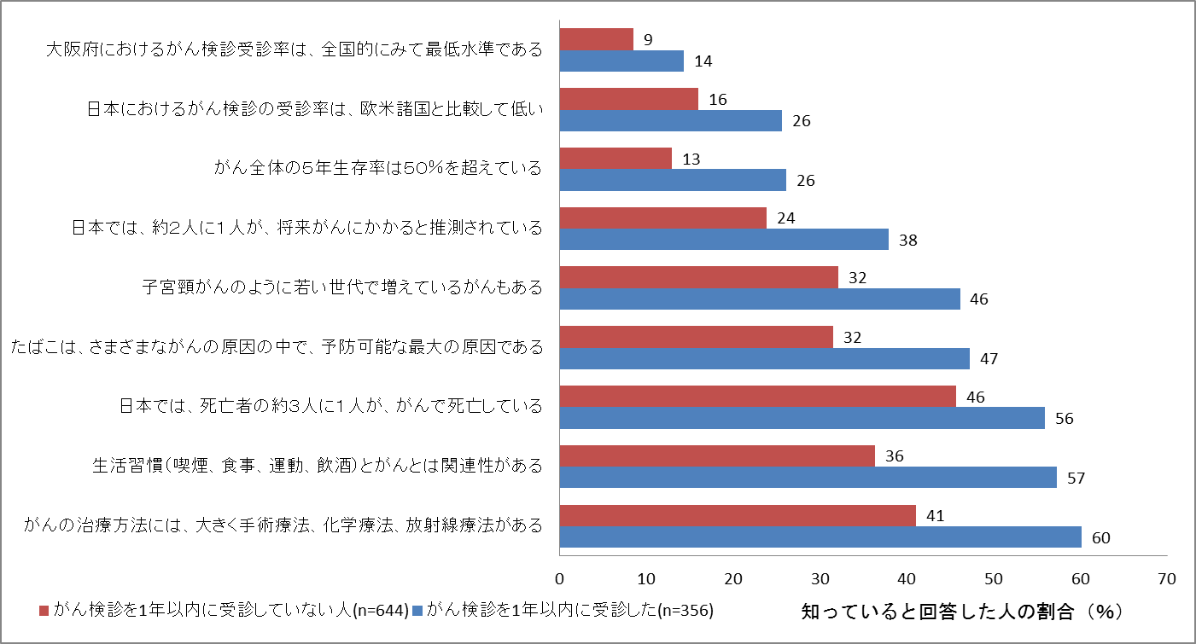
がんに関する知識とがん検診の受診状況の関係

